Slide 1
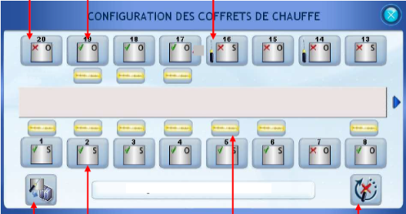
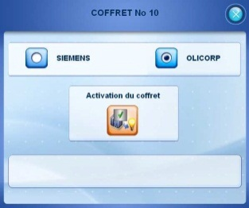
PCC版本 V3.09
效率
参考 1024
关键数据
预算价格:
BENEFITS
DESCRIPTION
10K €*
即使其中一个加热箱发生故障，生产仍可继续。
在新的屏幕页面上，每个加热箱可独立配置、激活和停用。
由于网络安全对工业控制系统至关重要，您可以升级到W10 HMI版本！
了解更多我们的产品。
1051_HMI 迁移至Windows 10。
如果设备发生故障，有两种选择可以维持生产：
要么停用故障加热箱，并相应调整加热曲线以弥补加热能力的损失。
或者用等效设备替换故障加热箱：Olicorps加热箱可以用Siemens加热箱替换，而无需更改任何自动化程序。
注释：仅当加热箱已激活且相关烤箱上未使用任何灯时，才可选择加热箱。
回报估算:
待定
安装时间:
2 人天
设备停机时间:
1 天
*这些数据为大致估算，具体情况取决于您的设备配置。
可与以下组合:
不适用
设备应用:
通用鼓风机

